Slide 1

CHỦ ĐỀ: NGHỀ NGHIỆP
KPKH: ngày hội của cô giáo
Nhánh: Nghề giáo dục- ngày hội của cô giáo
Lớp: Mầm
GV: Nguyễn Thị Hồng Vân

Slide 2

Chương trình giao lưu
“Trò chuyện về cô giáo, ngày nhà giáo Việt Nam 20/11”

Slide 3
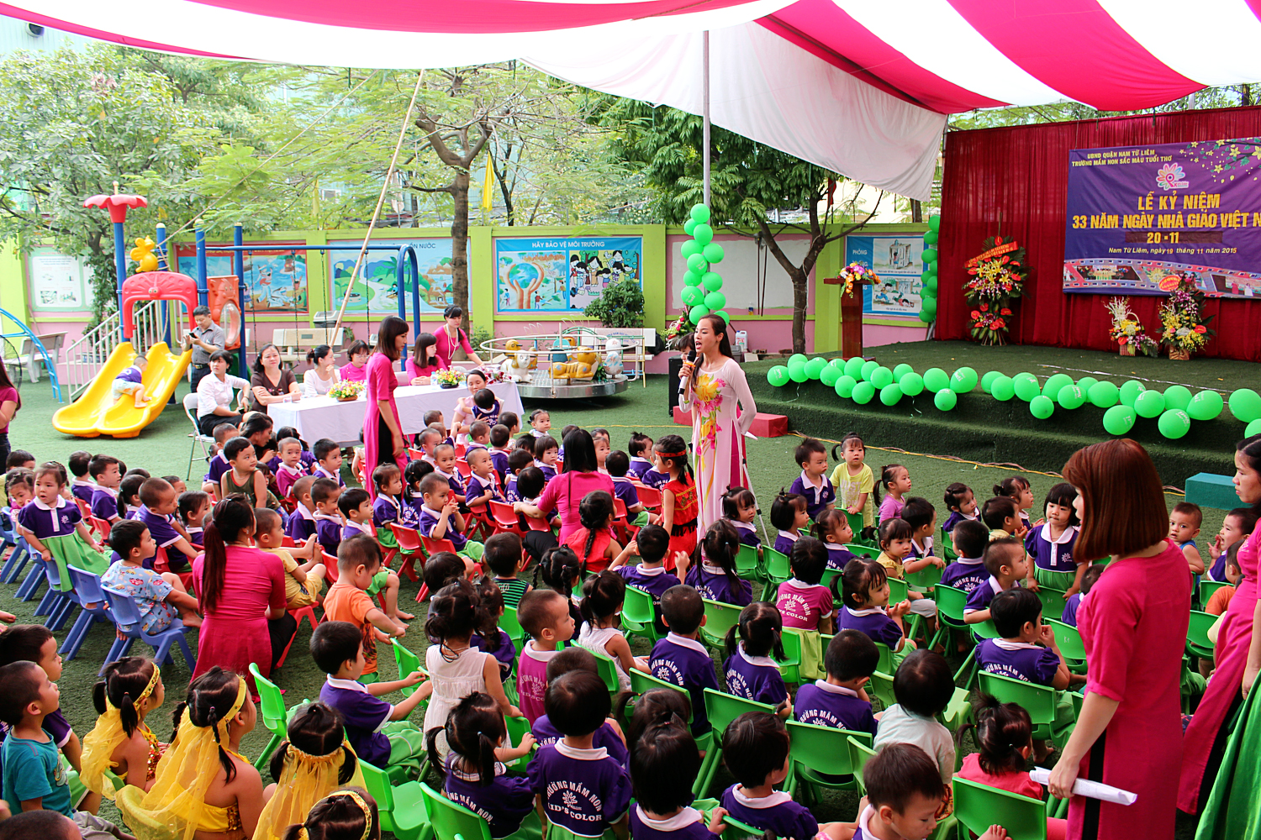
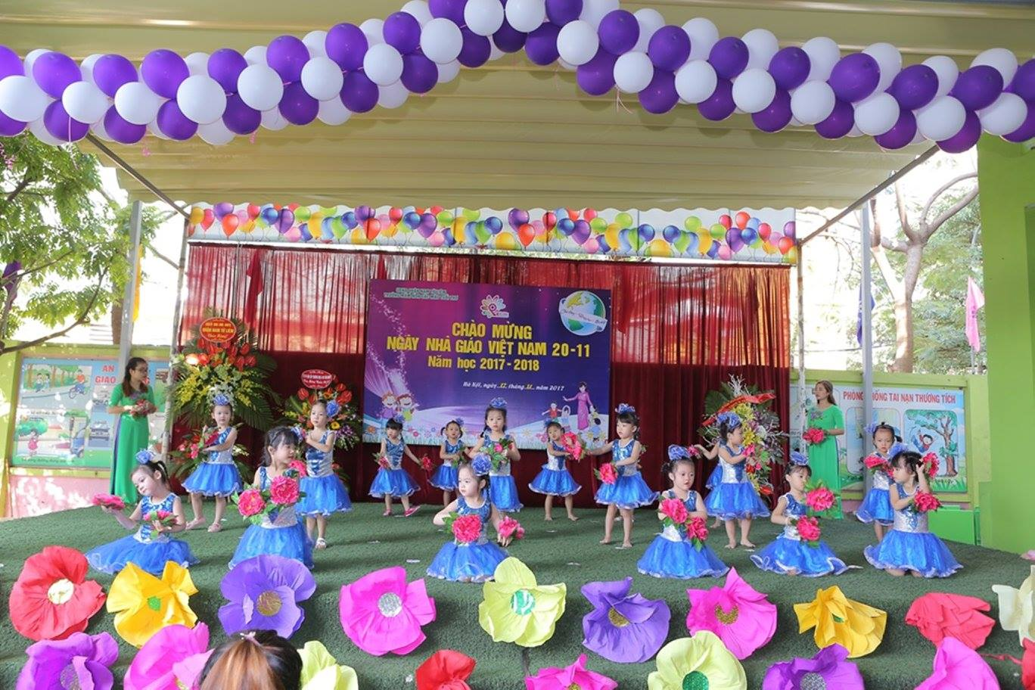
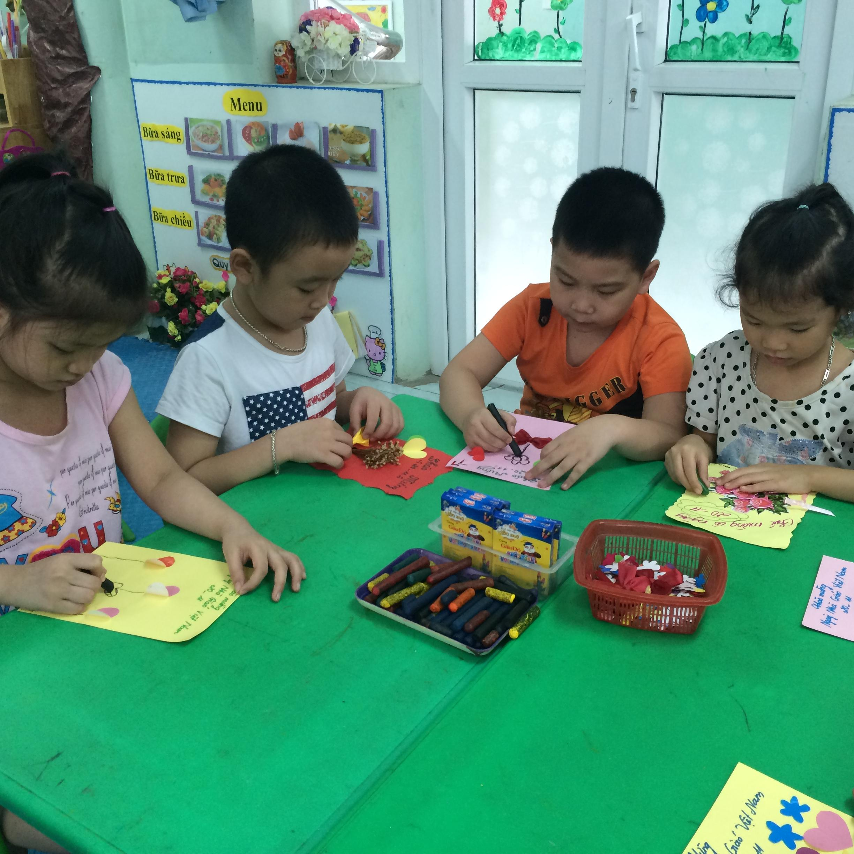
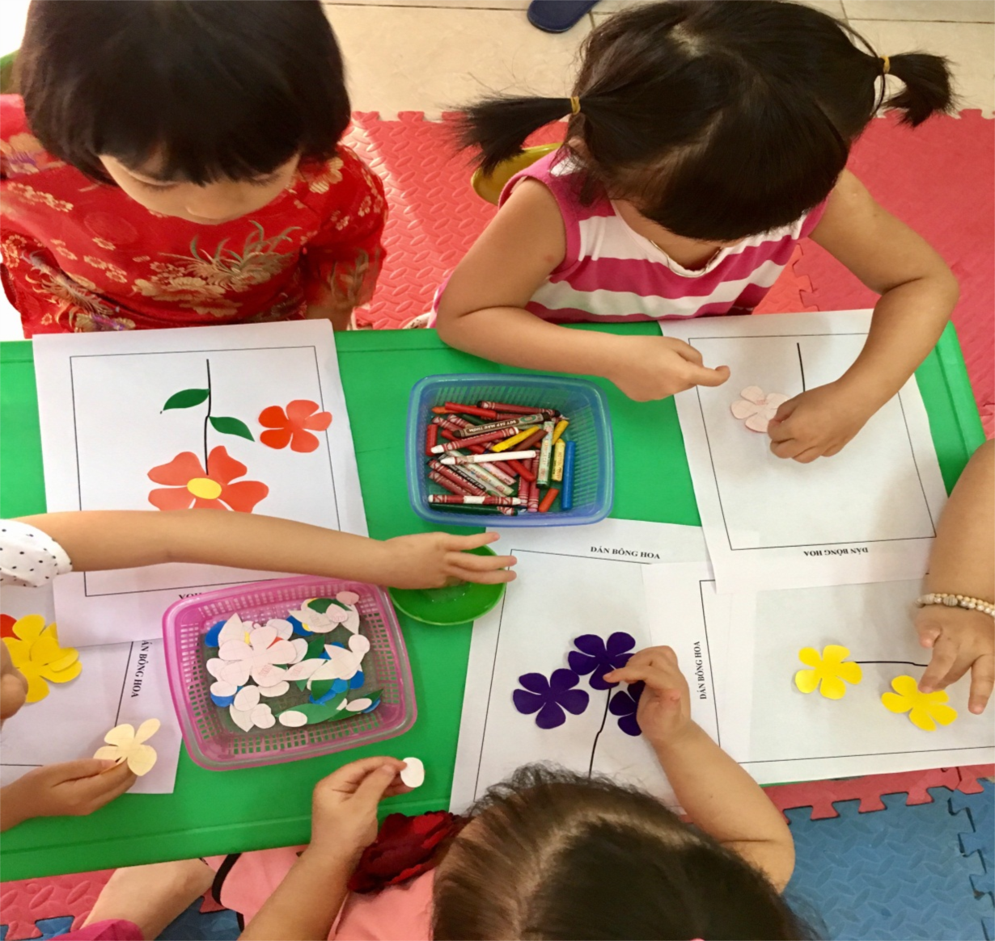
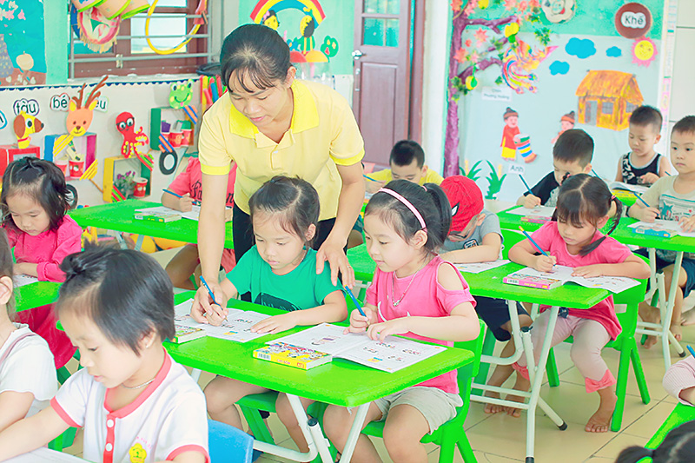
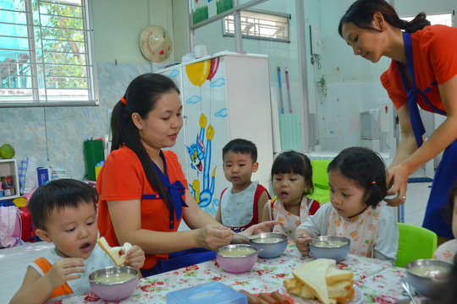
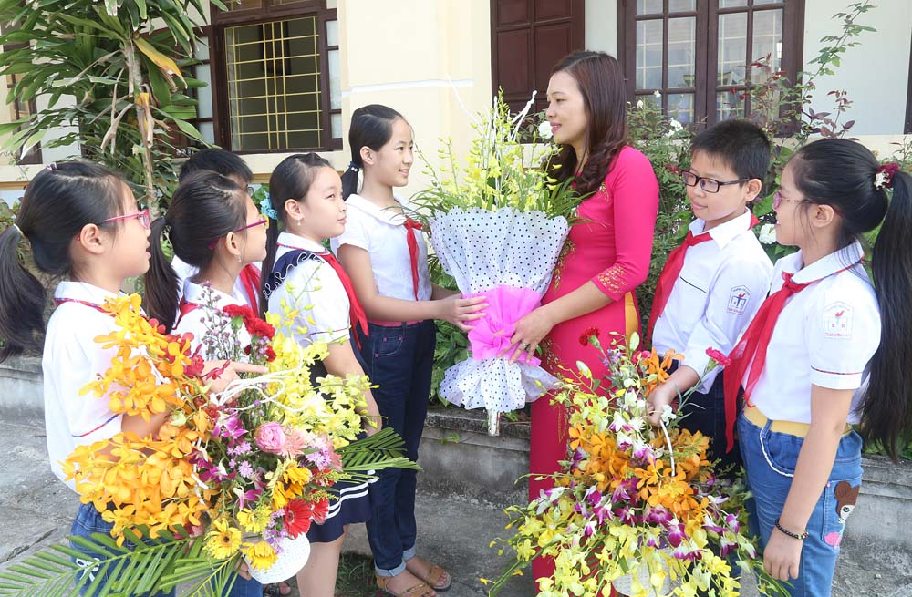
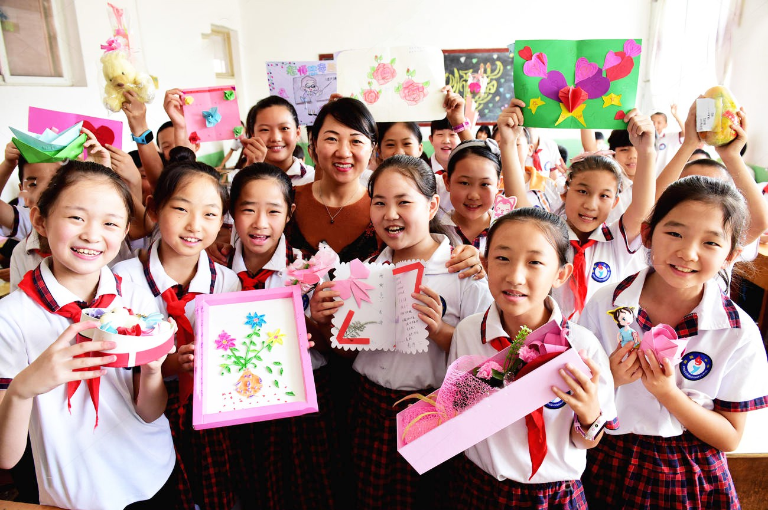

Slide 4


Thể hiện cảm xúc Bài hát: “Cô giáo”

Slide 5


Thể hiện cảm xúc Bài hát: “Cô và mẹ”

Slide 6

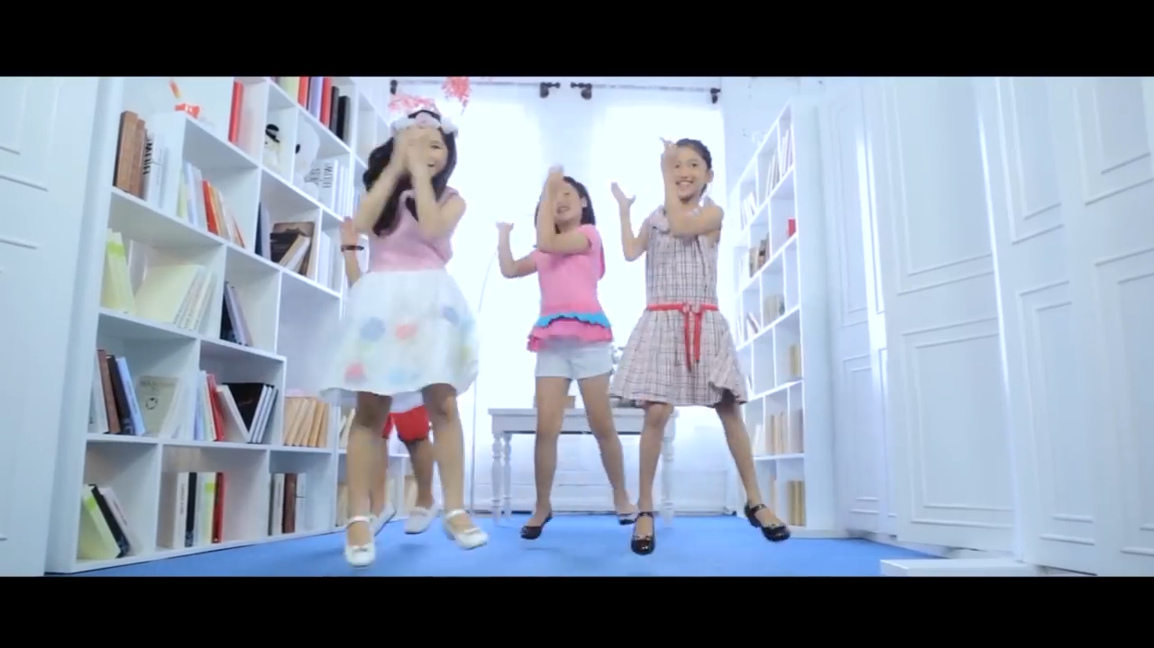

Slide 7

Trò chơi: “Hái hoa tặng cô”

Slide 8

Chúc các bé chăm ngoan học giỏi

